Slide 1
МУНИЦИПАЛЬНОЕ БЮДЖЕТНОЕ ДОШКОЛЬНОЕ ОБРАЗОВАТЕЛЬНОЕ УЧРЕЖДЕНИЕ «ДЕТСКИЙ САД № 84 ИСКОРКА»
Проект:
«10 - дневный
марафон взаимодействия участников педагогического процесса: педагоги, родители и воспитанники»

Slide 2
Музыкальный руководитель «Вместе с музыкой растём»
Слушание музыки для старших дошкольников: «Песнь жаворонка» Жаворонок – это маленькая полевая певчая птичка, она одна из первых прилетает к нам. Еще только начинают появляться в марте первые проталинки, а жаворонок уже тут как тут! Он похож на воробья, но отличается сильным и красивым голосом. Его пение мелодичное, радостное! Чтобы приблизить приход весны, хозяйки пекли из теста птичек-жаворонков. Печёных птичек раздавали детям, они бегали по улице, рассаживали на деревьях, крышах, проталинах, подбрасывали вверх и пели такую закличку:
Жаворонки прилетите,
Красно лето принесите,
Зима надоела,
Весь хлеб поела!
Сегодня мы послушаем песню жаворонка, которую услышал
и записал Пётр Ильич Чайковский.
Видео в карусели (звучит «Песня Жаворонка»)

Slide 3
Музыкальный руководитель «Вместе с музыкой растём»
Для самых маленьких:
«Бабушка очки надела и внучаток разглядела»
пальчиковая имитация и пропевание или проговаривание - это базовая основа в ритмизации. Соединить большой и указательный пальцы каждой руки отдельно в «колесико», приложить к глазам и посмотреть в «очки». Встряхнуть кисти рук, сделать «очки» из большого и среднего пальцев. Выполнить упражнение несколько раз, делая очки
из разных пальцев. Можно проговорить с разной
интонацией: бабушка сердитая, бабушка веселая,
бабушка грустная, и т.д. Можно спросить у детей, какая
еще может быть бабушка, и выполнить упражнение.

Slide 4
Инструктор по физической культуре «Весёлая физминутка»
«Домашний боулинг»
Берем мяч подойдет любой спортивный или игровой мячик и 10 пластиковых бутылок. Импровизированные кегли можно сделать яркими, наполнив фантиками или цветной бумагой.
Правила просты: мяч, как шар в настоящем боулинге, нужно направить на выстроенные кегли — чем точнее бросок, тем больше «кеглей» упадет. Для большей заинтересованности ребенка, придумайте ему
интересный призовой фонд.
А текущие результаты записывайте на большом
листе бумаге.

Slide 5
Инструктор по физической культуре «Весёлая физминутка»
Для самых маленьких:
«Ловец» Двуручная деятельность полезна в межполушарном взаимодействии, улучшая работу памяти, внимания, логического мышления, глазомер.
В этой игре можно использовать любую широкую доску или гладильную доску, установив её под наклонов и придать упор, устойчивость. Взрослый отпускает по наклону доски сверху небольшие размером машинки или мячики, ребёнок ловит с помощью стаканчиков пластмассовых внизу. Запускайте сначала по одной, затем сразу две, и самое сложное поочерёдно и сократив интервал запуска машинок.
"Танцуй, замри" Звучит веселая музыка ребенок (дети) танцует, музыка стихает ребенок замирает на месте.

Slide 6
Учитель-логопед «Правильные звуки, красивая речь»
Помоги Маше назвать все предметы со звуком [Ш].

Slide 7
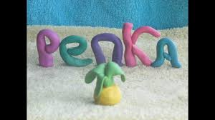
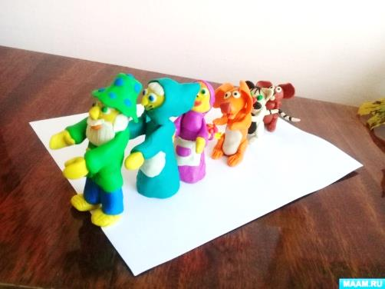
Воспитатель «Занимательная мастерилка»
«Лепим сказку всей семьей»
Любую детскую сказку можно инсценировать при помощи пластилиновы х героев. Здесь простор для вашей фантазии неограничен. Можно лепить сказку всей семьей. Привлекайте и ребенка к лепке. Просите его катать колбаски для туловища или шарики для головки. Пусть он сам делает глазки и ротик персонажам.
Вот так легко и просто рождается сказка!
Пусть игры с пластилином принесут вам и вашим деткам огромное удовольствие.

Slide 8
Педагог-психолог «Нескучные занятия»
«Лото»
Поиграйте с детьми «что из чего сделано»,
распределяя карточки на большое поле с главным изображением. Вы можете распечатать и вырезать
карточки-шаблоны, можно просмотреть и
порассуждать с ребёнком, ведь многие малыши не догадываются из чего сделан хлеб, что зерно надо
помолоть в муку… Усложнить можно задание
перевернув невидной стороной картинки, поочереди вытаскивая карточки и заполняя своё поле.
Выигрывает тот, кто первый заполнит своё поле.
С младшими детками можно поиграть в сортировку
предметов, складывая их в разные коробочки или ёмкости с такими же свойствами: деревянное, железное (или из металла), стеклянное, шерстяное и т.д. Видео в карусели.

